Slide 1
APUE STUDY
APUE
세미나
일시 | 2022년 06월 22일
장소 | 형남공학관 424 세미나1실
Notes:
안녕하세요 APUE 세미나 진행을 맡은 AI융합학부 이창한입니다

Slide 2
CONTENTS
10
신호
10-1 신호(Signal)
10-2 신호 소개
10-3 Signal 함수
10-4 신호에 관련된 용어
10-5 kill 함수와 raise함수
10-5 alarm 함수와 pause 함수
10-6 신호 집합
10-7 sigprocmask 함수
10-8 Sigpending 함수
10-9 Sigaction 함수
Notes:
오늘은 10장 주제인 신호에 대한 세미나를 진행할 예정입니다 . 오늘 세미나 목차는 다음과 같습니다

Slide 3
10
신호

Slide 4
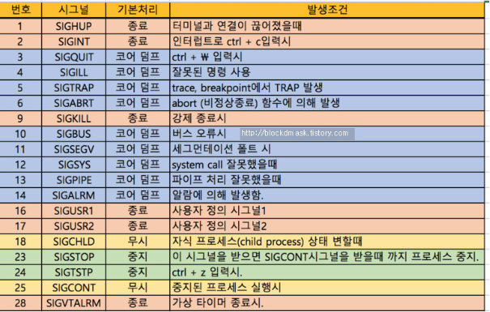
10-1 신호(Signal)
신호란(Signal)?
유닉스나 비슷한 계열, POSIX 호환 OS 체제에서 쓰이는 제한된 형태의 프로세스 간 통신을 위한 신호
소프트웨어 인터럽트 프로세스에 뭔가 발생했음을 알리는 간단한 메시지를 비동기적으로 보내는 것
각각의 신호는 저마다 고유한 이름을 가지고 있다.
설명
구조체 멤버
비동기적-특정 코드를 수행하는 동중에도 아래로 계속 내려가며 수행
Notes:
신호란?~
비동기적이란?~
각각의 신호는 저마다 고유한 이름을 가지고 있습니다 다음 그림은 여러 신호들을 나타낸 표입니다 ->신호들은 각각의 번호 시그널 기본처리함수, 발생조건을 가지고 있습니다

Slide 5
10-2 신호 소개
신호 발생 조건
0으로 나누기처럼 프로그램에서 예외적인 상황이 일어나는 경우
Kill 함수처럼 시그널을 보낼 수 있는 함수를 사용해서 다른 프로세스에 시그널을 보내는 경우
사용자가 Ctrl+C(강제중단)와 같이 인터럽트 키를 입력한 경우
설명
구조체 멤버
신호 처리 방식
프로세스가 받은 시그널에 따라 기본 동작을 수행. 각 시그널에는 기본 동작은 프로세스를 종료하는 것. 이외에 시그널을 무시하거나 프로세스의 수행 일시 중지/재시작 등을 기본 동작으로 수행
프로세스가 받은 시그널을 무시. 프로세스가 시그널을 무시하기로 지정하면 유닉스는 프로세스에 시그널을 전달하지 않음
프로세스는 시그널의 처리를 위해 미리 함수를 지정해놓고 시그널을 받으면 해당 함수를 호출해 처리. 시그널 처리를 위해 지정하는 함수를 시그널 핸들러라고 부름
프로세스는 특정 부분이 실행되는 동안 시그널이 발생하지 않도록 block 할 수 있음. 블록된 시그널은 큐에 쌓여 있다가 시그널 블록이 해제되면 전달
Notes:
신호는 어떻게 발생하는 지 알아보겠습니다
신호는 ~일 때 발생합니다
신호를 발생시키면 어떻게 이 신호들을 받냐면
첫번째 `
두번째 ~
세번째 ~
네번째 ~

Slide 6
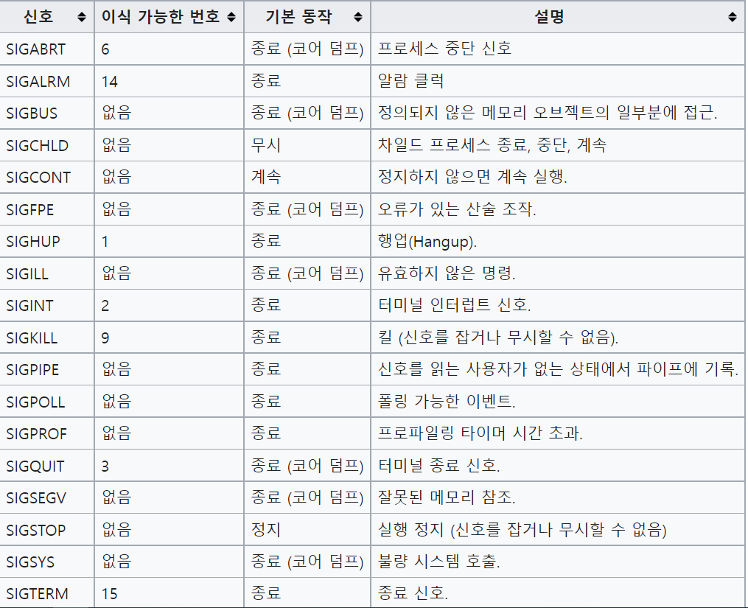
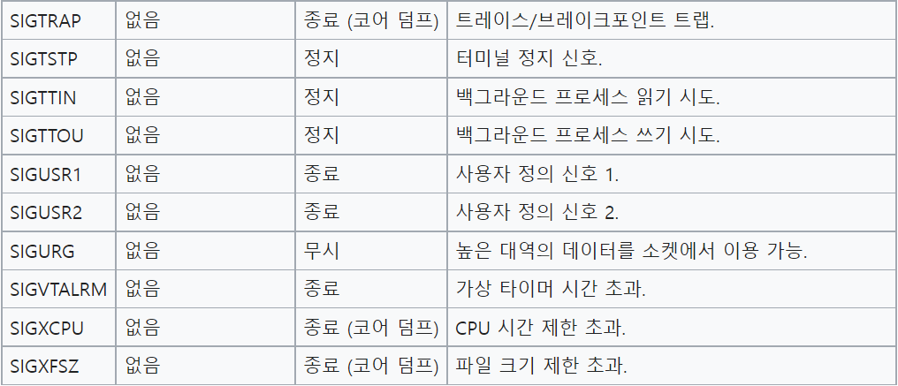
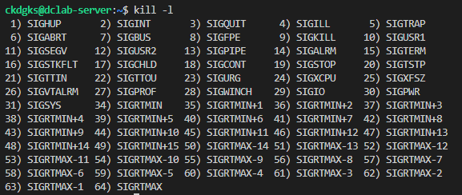
10-2 신호 소개
신호 종류
설명
구조체 멤버
코어 덤프-컴퓨터 프로그램이 특정 시점에 작업 중이던 메모리 상태를 기록한 것
Notes:
다음은 여러 신호들의 정보를 나타낸 표입니다
또한 밑의 그림은 현재 저장되어있는 신호들의 종류입니다.
리얼타임 시그널을 위해서 예약된 시그널들

Slide 7
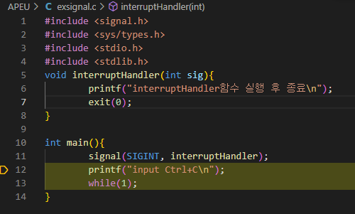

10-3 Signal 함수
Signal 함수
int signum은 시그널을 발생시키는 번호
handler : 함수를 인자에 주면 그 함수 호출
- SIG_IGN : 시그널 무시 - SIG_DFL : 기본 처리
- SIG_ERR : Signal 호출 오류
구조체 멤버
Notes:
Signal 함수에 대해 설명하겠습니다
시그널 함수는 인자를 2개 받는데 한 개는 신호 종류, 다른 하나는 신호 핸들러 함수를 받습니다.
보통 시그널 함수에는 다음 3개의 함수가 있습니다 SIG_IGN는 시그널 무시 SIG_DFL은 기본처리 SIG_ERR는 시그널 호출 오류 -> 기본처리란? 6페이지의 그림을 보시면 각 신호마다 기본 동작을 가지고 있는데 이것이 기본처리입니다
이 세 함수 말고 다른함수를 쓰고 싶으면 예제 처럼 직접 함수를 만들고 인자값으로 넣어주시면 됩니다.

Slide 8
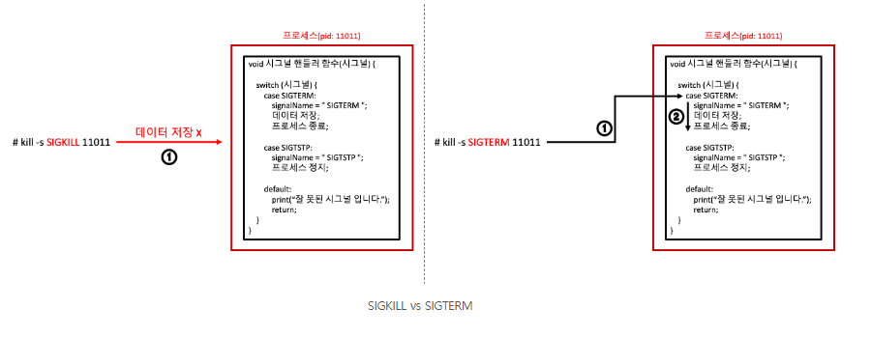
10-3 Signal 함수
구조체 멤버
SIGSTOP, SIGKILL
제어 불가능

Slide 9
10-4 신호에 관련된 용어
Generate(발생) : 어떤 사건에 의해 신호가 일어나는 것
Delivered(전달) : 신호에 대해 프로세스가 특정한 행동을 취한 것
Pending(유보 중) : 발생하였으나 아직 전달되지 않은 신호
Blocking(차단) :프로세스가 신호의 전달을 막음
구조체 멤버

Slide 10
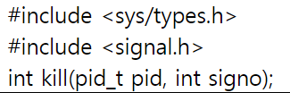

10-5 kill 함수와 raise함수
kill 함수
한 프로세스 또는 프로세스 그룹에 신호를 보냄
반환 값 : 성공시 0, 실패시 -1
*
Pid> 0 : 지정한 프로세스 ID에만 시그널 전송
Pid == 0 : 함수를 호출하는 프로세스와 같은 그룹에 있는 모든 프로세스에 시그널 전송
Pid == -1 : 함수를 호출하는 프로세스가 전송할 수 있는 권할을 가진 모든 프로세스에 시그널을 전송
Pid<0 : 첫번째 인수 pid의 절대값 프로세스 그룹에 속하는 모든 프로세스에 시그널 전송
구조체 멤버
raise 함수
프로세스가 자기 자신에게 신호를 보냄
반환 값 : 성공시 0, 실패시 -1
Notes:
아까 설명했던 함수를 사용해서 신호를 보내는 경우에 대해 설명하겠습니다
4가지 함수를 설명할 예정입니다
첫번째는 킬함수입니다.
양수이면 지정한 프로세스만 시그널 전송
음수이면 프로세스 그룹에 시그널 전송
레이즈 함수는 자기 자신에게 신호를 보내는 함수입니다

Slide 11
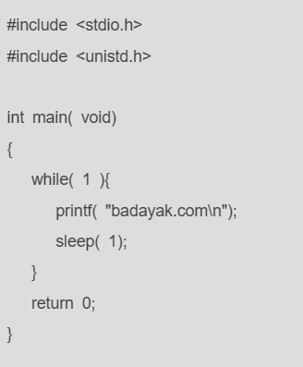
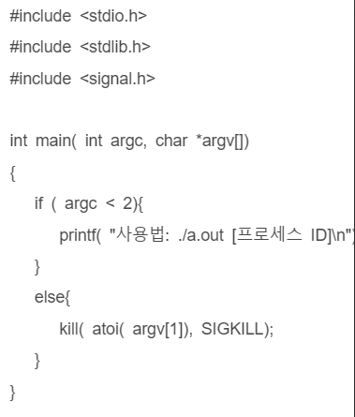
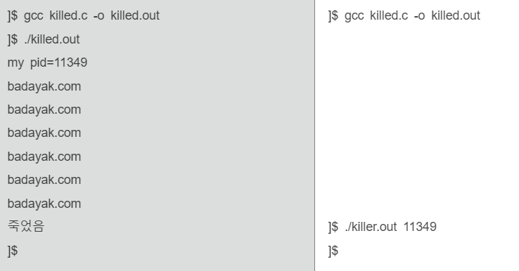
10-5 kill 함수와 raise함수
kill 함수
구조체 멤버
raise 함수
프로세스가 자기 자신에게 신호를 보냄
반환 값 : 성공시 0, 실패시 -1
Notes:
킬함수의 예제입니다
Kill함수에 첫번째 인자로 pid를 받고, 두번째는 신호를 넣어줍니다

Slide 12


10-5 alarm 함수와 pause 함수
alarm 함수
지정된 시간 이후에 만료될 타이머를 설정하는 데 쓰임
타이머가 만료되면 SIGALRM신호가 발생
반환 값 : 이전에 설정된 타이머가 만료될 때까지의 시간 또는 0(이전에 설정된 알람이 없는 경우)
구조체 멤버
pause 함수
신호가 전달될 때까지 프로세스를 일시정지(시그널 핸들러가 처리부를 실행하고 나서 시그널 핸들러가 반환될 경우 이 함수 반환
반환 값 : -1

Slide 13
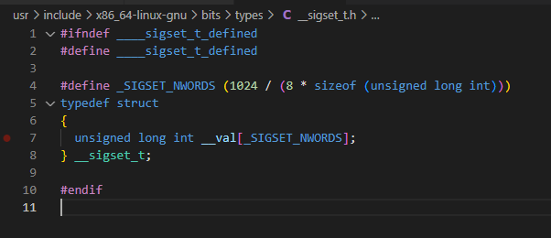
10-6 신호 집합
신호 집합
여려 개의 신호를 간편하게 다루기 위해서는 신호를 집합으로 표시하는 자료형식이 필요
신호 한 개를 한 비트에 대응시켜야하는데 int형은 최대 32개밖에 못함(신호는 32개가 넘음)
Sigset_t 사용!!
<sys/signal.h>에 정의
구조체 멤버
Notes:
신호를 한 개 한 개씩 다루기에는 조금 귀찮기 때문에 다음과 같은 신호집합을 통해 관리를 좀 더 쉽게 해줍니다

Slide 14
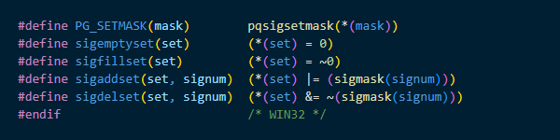
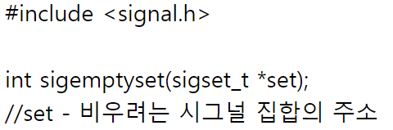
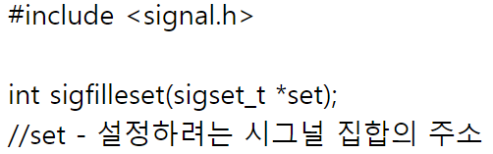
10-6 신호 집합
Sigemptyset 함수 – 시그널 집합 비우기
시스템에서 정의한 모든 시그널을 배제해 인자로 지정한 시그널 집합을 빈 집합으로 만듬. 즉 시그널 집합의 모든 비트를 0으로 설정
구조체 멤버
Sigfillset 함수 – 시그널 집합에 모든 시그널 설정
인자로 받은 시그널 집합을 시스템에서 정의한 모든 시그널을 포함하는 집합으로 만듬. 즉 시그널 집합의 모든 비트를 1로 설정
Notes:
신호 집합 관리 함수들에 대해 설명하겠습니다 다음 위의 그림은 sys/signal.h 에 선언되어있는 함수들입닌다
첫번째로 엠프티함수~
두번째로는 필함수~

Slide 15
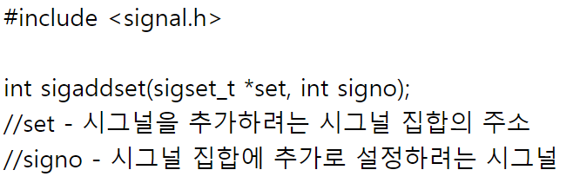
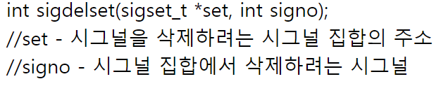
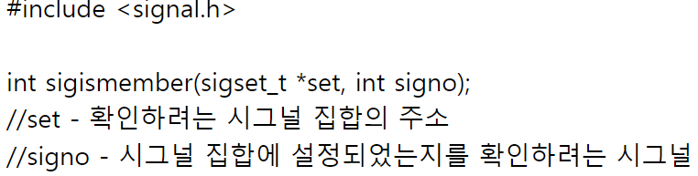
10-6 신호 집합
Sigaddset 함수 – 시그널 집합에 시그널 설정 추가
Signo로 정의한 시그널을 set로 지정한 시그널 집합에 추가
Sigdelset 함수 – 시그널 집합에 시그널 설정 삭제
Signo로 정의한 시그널을 set로 지정한 시그널 집합에 제거
구조체 멤버
Sigismember 함수 – 시그널 집합에 설정된 시그널 확인
Signo로 정의한 시그널이 set로 지정한 시그널 집합에 포함되어 있는지 확인
반환값 : 속하면 1, 속하지 않으면 0, 오류시 -1
Notes:
세번째로 시그널 집합에 시그널을 추가하는 애드함수 ~
네번째로 시그널 집합에 시그널을 삭제하는 델 함수~
다섯번째로 시그널 집합에 설정된 시그널을 확인하는 시그이즈멤버함수
예제로 좀 더 쉽게 알아보겠습니다

Slide 16
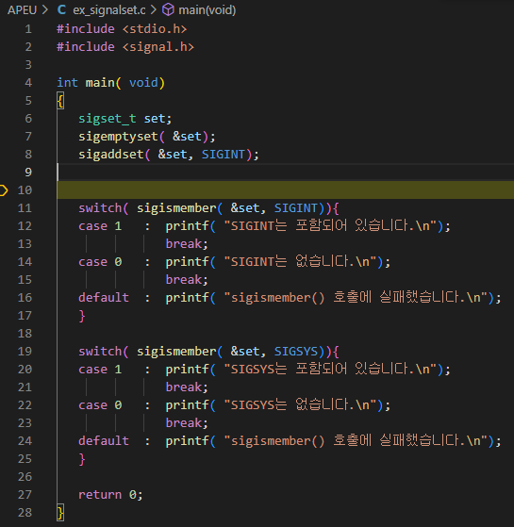

10-6 신호 집합
신호 집합 Set
x
fill
1
x
구조체 멤버
empty
add
Sigint
Sigint
Sigint
x
dell
Notes:
코드 설명~
Sigset_t의 구조체를 쓰기 위해 set함수 선언
Set함수 선언시 set에는 빈 값이 들어가있음
그러나 여기서 혹시 모르니 엠프티 함수로 싹다 지워줌
8번째 줄에서 애드 함수로 sigint 신호 넣어줍니다 그러면 set안에는 sigint가 들어가게됩니다
밑에 코드는 시그이즈멤버함수로 신호값들이 있는 지 확인합니다
옆에 도식은 옆의 그림과 전혀 상관이 없습니다.
첫번째로 set을 선언해줄때 빈값이 들어가있습니다 fill함수 사용하면 모든 시그널이 들어갑니다 엠프티 함수를 사용하면 모든 시그널이 사라집니다 애드를 사용하면 그 신호가 들어가고 델을 사용하면 그 신호가 사라집니다.

Slide 17
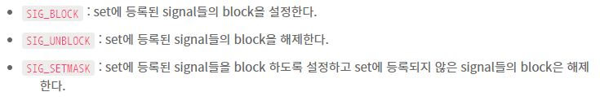
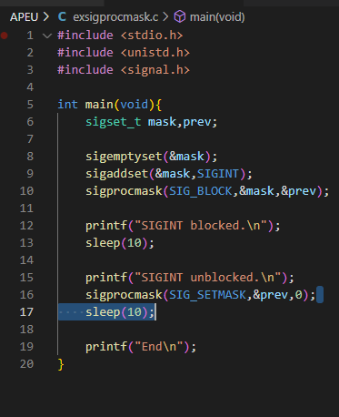
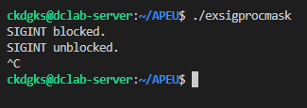
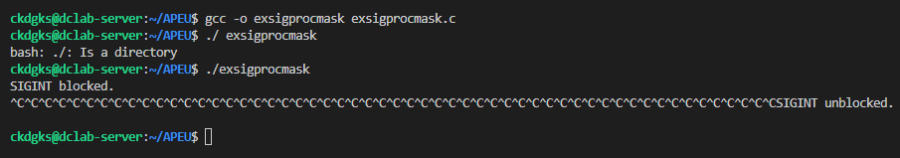
10-7 sigprocmask 함수
sigprocmask 함수 -시그널을 블록시킬지 말지 결정하는 함수
how : 시그널을 어떻게 제어할지를 결정하는 인자
Set : 이번에 설정할 시그널
Oldset : 이전에 블록된 시그널들을 저장
구조체 멤버
Notes:
Sigprocmask 함수는 첫번째 인자에는 어떻게 제어할지 두번째인자는 이번에 설정한 시그널 세번째는 이전 시그널들
예제로 좀 더 쉽게 알아보겠습니다
Mask에다 시그 인트를 넣어주고
Prev에다 mask값 저장!
16번째줄의 셋마스크는 prev에 등록된 값이 새로운 신호 신호로 변경, 0을 쓴이유는 저장할 필요가없어서!

Slide 18

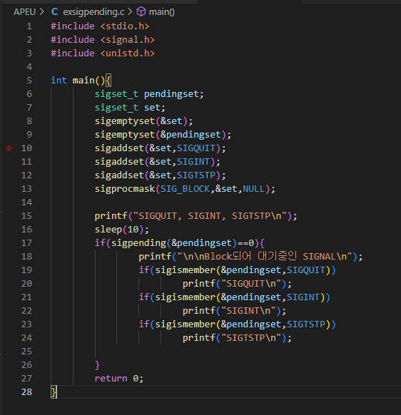
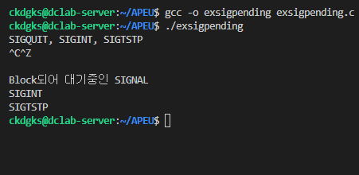
10-8 Sigpending 함수
Sigpending 함수
호출한 프로세스에 대한 전달이 차단되어 있으며 현재 유보 중인 신호들의 집합을 set 인수가 가리키는 곳에 저장
구조체 멤버
Notes:
Sigpending 함수는 블락되어있는 함수들이 무엇이있는지 알아보는 함수입니다
예제를 통해 설명하겠습니다.

Slide 19

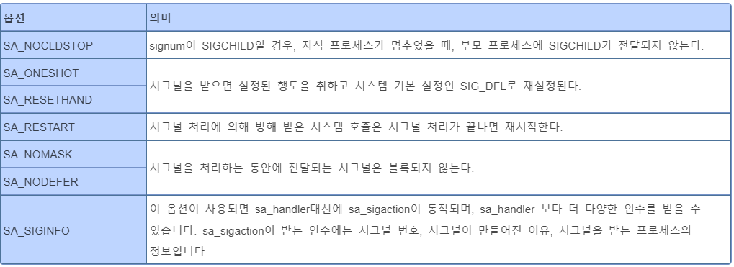
10-9 Sigaction 함수
Sigaction 함수
signal() 보다 정교하게 시그널 처리기를 등록하는 함수
Sigaction 구조체를 사용해 정교한 시그널 처리 액션을 등록
int signum 시그널 번호 struct sigaction *act 설정할 행동. 즉, 새롭게 지정할 처리 행동 struct sigaction *oldact 이전 행동, 이 함수를 호출하기 전에 지정된 행동 정보가 입력.
구조체 멤버
void (*sa_handler)(int);는 시그널 처리기 sigset_t sa_mask; 시그널을 처리하는 동안 차단할 시그널의 집합
Int sa_flags;

Slide 20
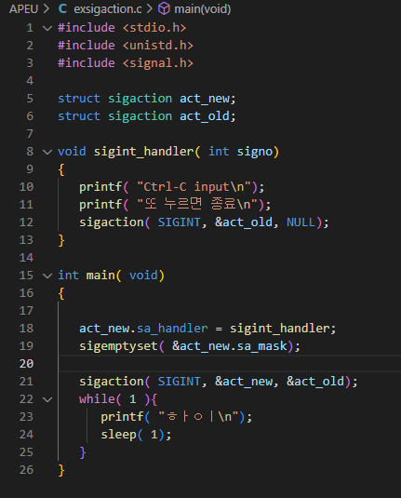
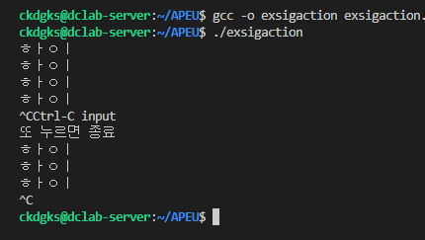
10-9 Sigaction 함수
구조체 멤버

Slide 21
THANK
YOU
일시 | 2022년 06월 22일
장소 | 형남공학관 424 세미나1실

